Slide 2
ΕΙΣΑΓΩΓΗ
ΠΟΣΟΣΤΟ ΣΥΜΜΟΡΦΩΣΗΣ ΜΕ ΤΟΥΣ ΚΑΝΟΝΕΣ ΥΓΙΕΙΝΗΣ ΤΩΝ ΧΕΡΙΩΝ:
Ο συνολικός αριθμός πράξεων υγιεινής των χεριών
×100
Ο συνολικός αριθμός ευκαιριών υγιεινής των χεριών
CLABSI rate(per 1000 cl days):
O συνολικός αριθμός CLABSI στο συγκεκριμένο χρονικό διάστημα
×1000
ο συνολικός αριθμός των ημερών κεντρικής γραμμής εντός της ίδιας περιόδου

Slide 3
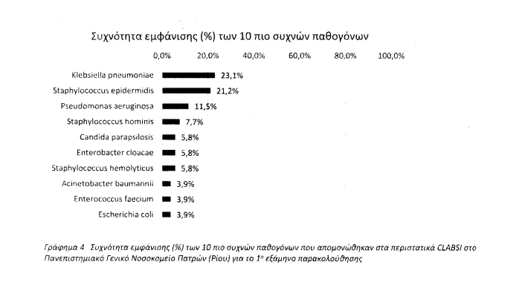

Slide 4
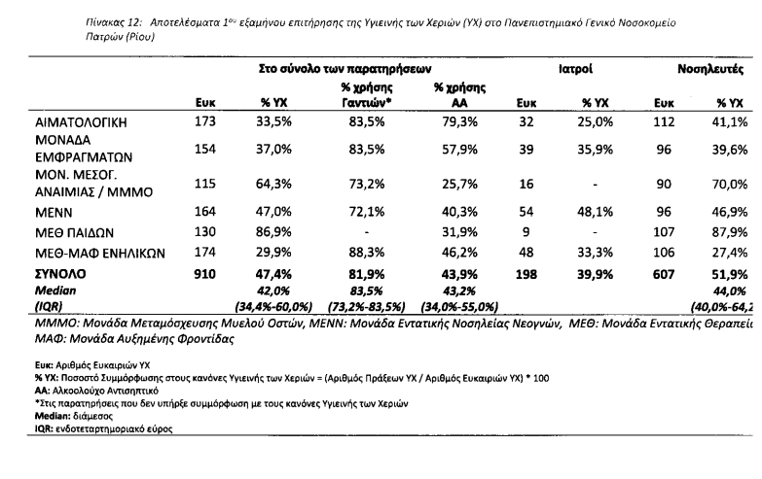

Slide 5
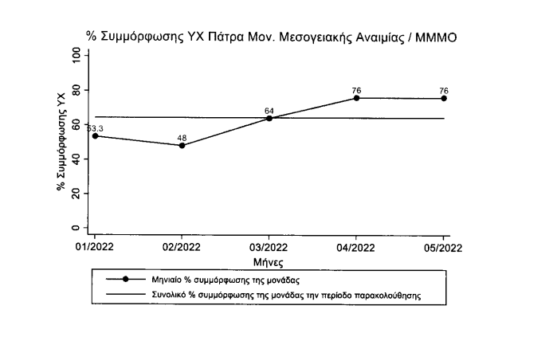

Slide 6
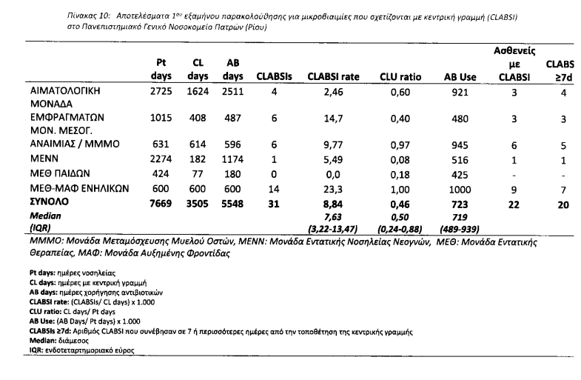

Slide 7
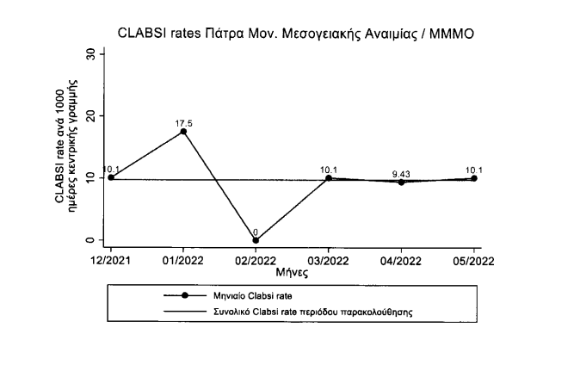

Slide 8
ΓΡΑΦΕΙΟ ΝΟΣΟΚΟΜΕΙΑΚΩΝ ΛΟΙΜΩΞΕΩΝ Π.Γ.Ν.Π
ΤΗΛ: (-3826) email:loimoxeis@pgnp.gr

